Slide 1
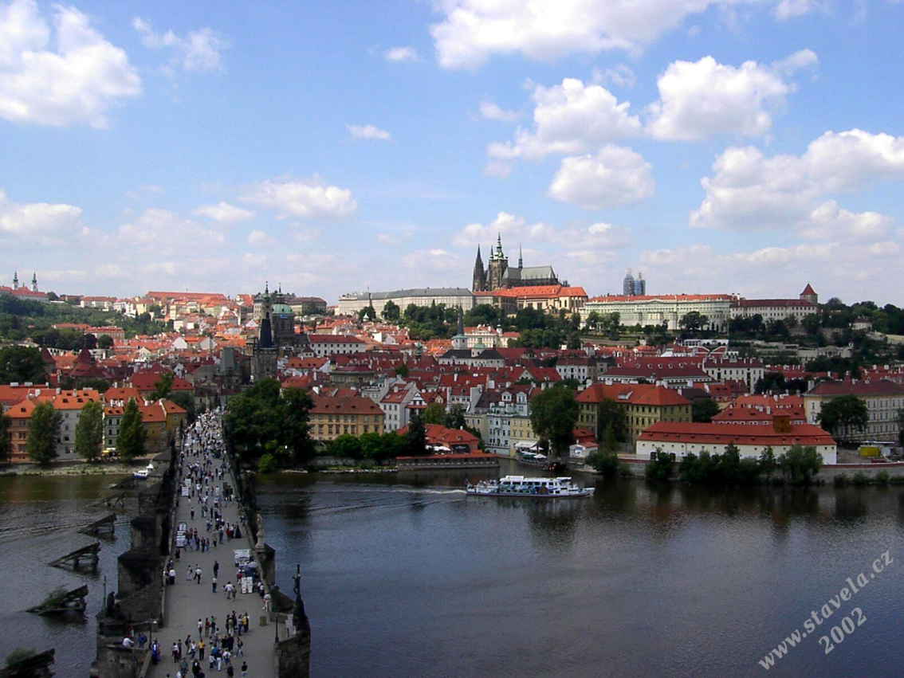
Nové Město
Niels Morsink
Rosemarijn Steenberg

Slide 2
Nové Město
De Nieuwe Stad (Tsjechisch: Nové Město)
Karel IV stichtte in 1348 de Nové Město
weinig historische gebouwen overgebleven

Slide 3
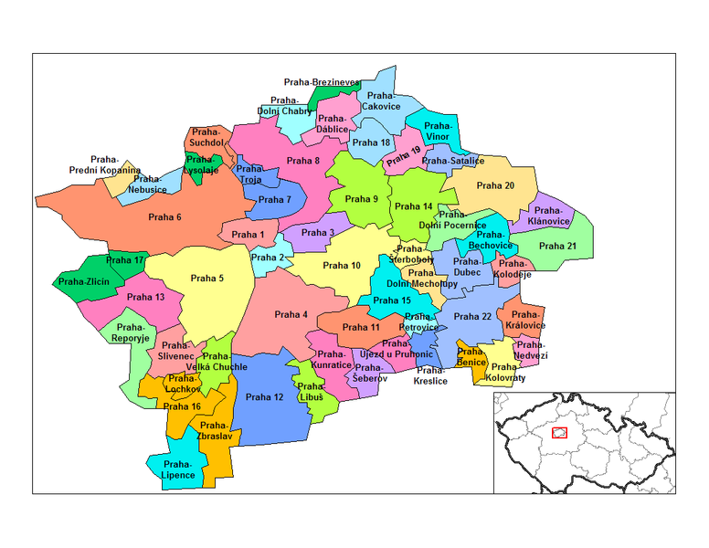
Nové Město
Opp. 250 hectare

Slide 4
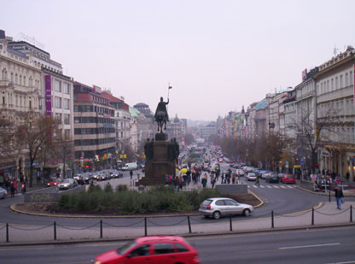
Wenceslausplein
de Fluwelen Revolutie in 1989

